Slide 1
Die neue Homepage des JCWK https://judo-wk.de
Wie kann ich mich registrieren und anmelden?
Sven Dicke

Slide 2
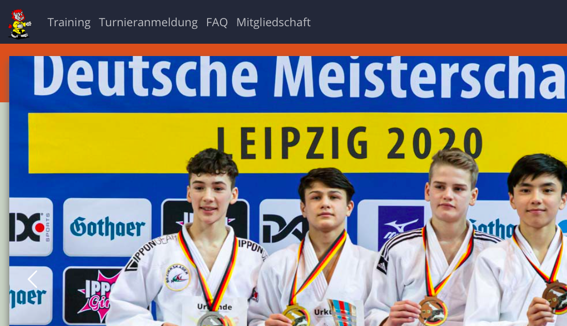
Der Registrierungsprozess 1
Zuerst musst du dir die neue Homepage-Adresse merken
https.judo-wk.de
Klicke jetzt auf „Turnieranmeldung“

Slide 3
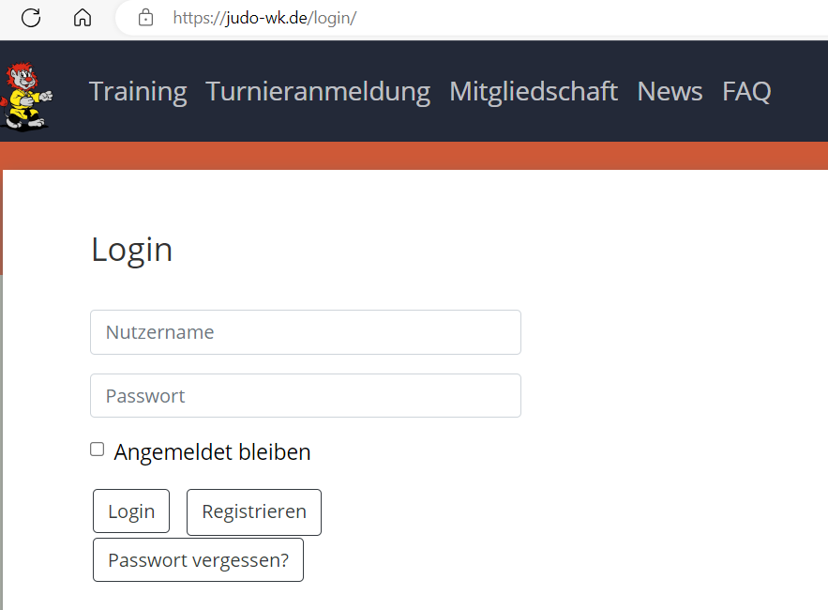
Der Registrierungsprozess 2
In diesem Fenster klickst du auf „Register“
Oder, wenn du schon einen Zugang erhalten hast, kannst du deinen Benutzernamen und das Passwort eingeben.

Slide 4
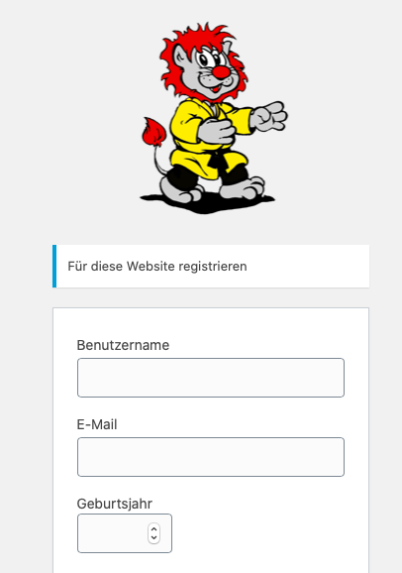
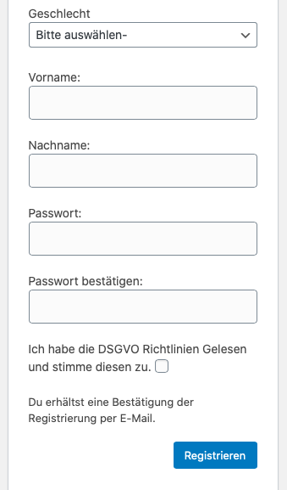
Der Registrierungsprozess 3
Fülle nun die angezeigten Datenfelder aus.
Klicke die Checkbox „DSGVO“, damit du uns erlaubst, deine Daten im Rahmen der Turniermeldungen, für Aktionen und für Gürtelprüfungen zu nutzen. Die Datenschutzverordnung hast du bereits mit der Anmeldung im Verein erhalten.
Dann klicke auf „Registrieren“.
Nachdem wir geprüft haben, ob du Mitglied im Verein bist, erhältst du von uns eine E-Mail, dass du freigeschaltet bist.
Wichtig: es müssen die Namen und Daten der/ des Judoka erfasst werden (nicht die der Eltern)!

Slide 5
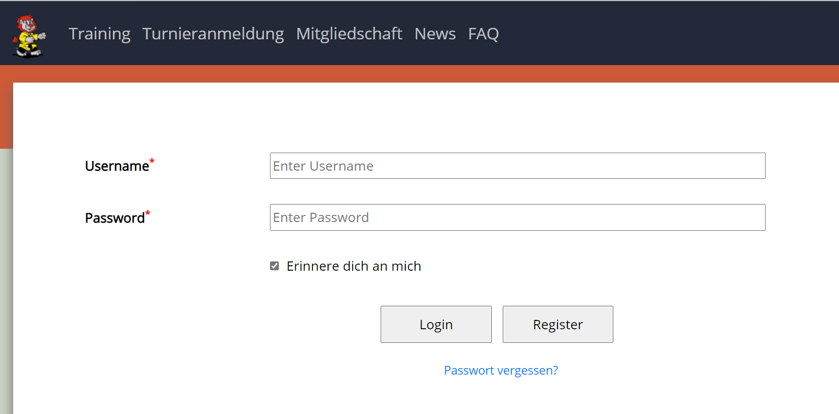
Turnier- und Aktionsanmeldung
Nachdem du dich auf der Homepage angemeldet hast, kannst du dich für die ausgeschriebenen Turniere und Aktionen an- und auch abmelden.
Klicke dazu auf „Turnieranmeldung“ und gib deinen Benutzernamen und das Passwort ein und klicke auf „Login“.

Slide 6
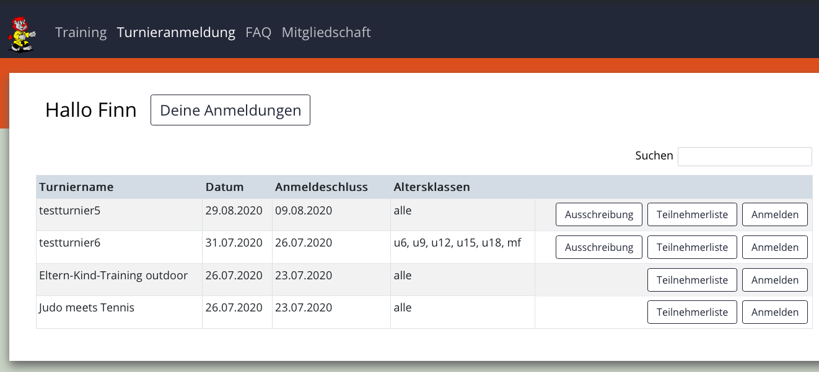
Turnieranmeldung
Hier kannst du dich für ein Turnier anmelden.
Klicke neben dem Turniernamen auf das Icon „Anmelden“.

Slide 7
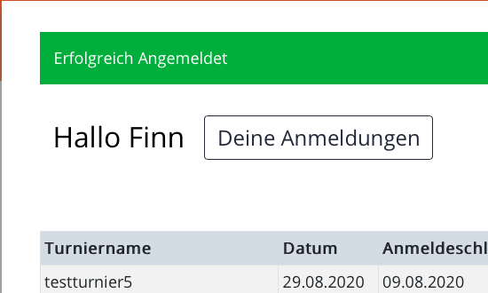
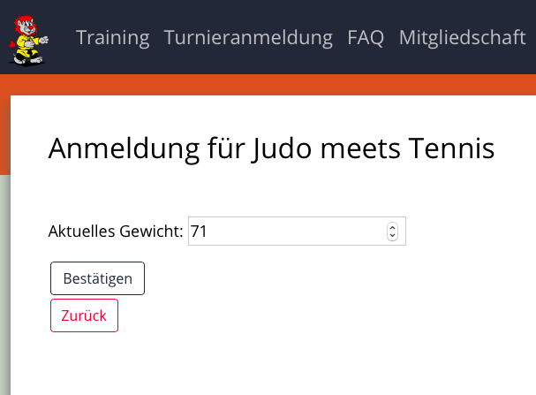
Turnieranmeldung
Gib in dem folgenden Fenster dein aktuelles Gewicht ein und klicke auf „Bestätigen“ Ist die Anmeldung erfolgreich, erscheint im folgenden Fenster eine grüne Meldung.
Bist du für ein Turnier angemeldet, kannst du sehen, wer auch angemeldet ist oder du kannst dich vom Turnier bis zum Anmeldeschluss abmelden.
Bei Fragen oder Problemen kannst du Sven Dicke ansprechen.
sven.dicke@t-online.de

Slide 8
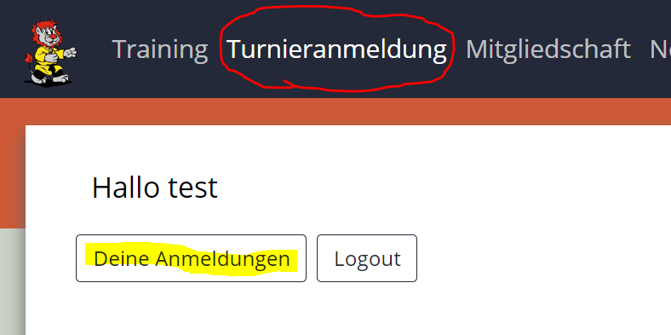
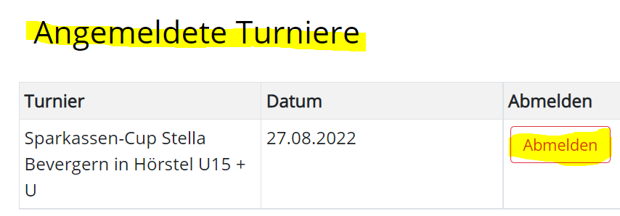
Abmeldung vom Turnier 1
Melde dich auf der Homepage an und klicke auf „Turnieranmeldung“. Dort siehst du das Feld „Deine Anmeldungen“. Klicke auf dieses Feld. (linkes Bild)
Jetzt siehst du, für welche Turniere du angemeldet bist. Klicke auf das Feld „Abmelden“, um dich vom Turnier abzumelden. (rechtes Bild)
Bei Fragen oder Problemen kannst du Sven Dicke ansprechen.
sven.dicke@t-online.de

Slide 9
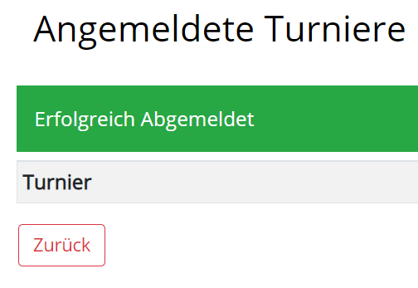
Abmeldung vom Turnier 2
Bestätige die Abmeldung durch klick auf „Abmelden“. (unteres Bild)
In der folgenden Maske wird dir die erfolgreiche Abmeldung bestätigt.
Bei Fragen oder Problemen kannst du Sven Dicke ansprechen.
sven.dicke@t-online.de

